Slide 1
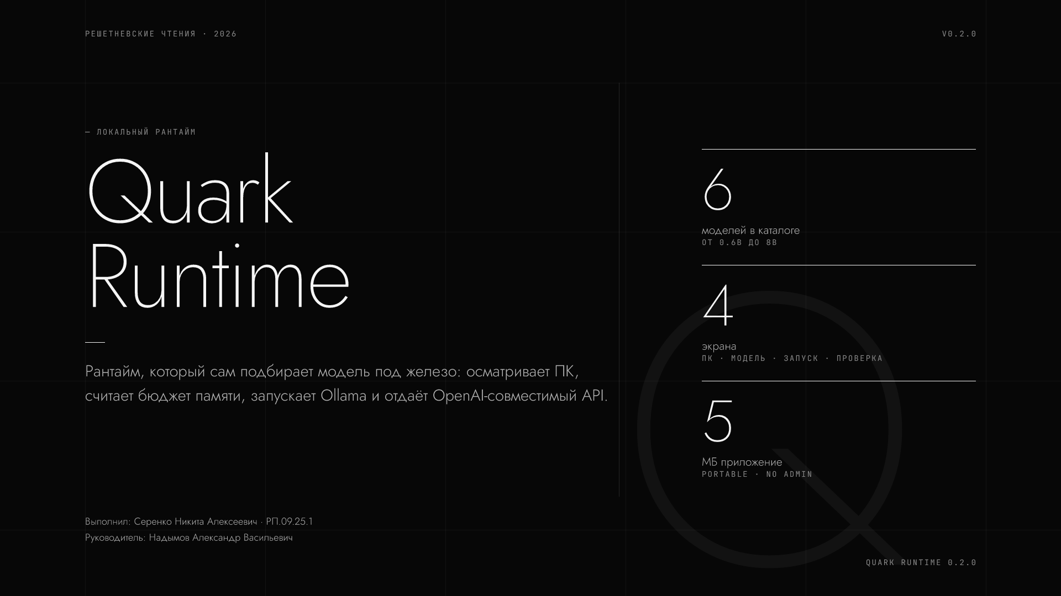
Notes:
1. Титул — 30 секунд
Добрый день. Меня зовут Серенко Никита Алексеевич, группа РП.09.25.1.
Тема работы — Quark Runtime 0.2.0. Это программа, которая помогает запускать нейросети на обычных компьютерах — без интернета и без видеокарты.
Если совсем просто: она сама смотрит, что за компьютер, и подбирает нейросеть, которая на нём реально заработает. Руководитель работы — Надымов Александр Васильевич.

Slide 2
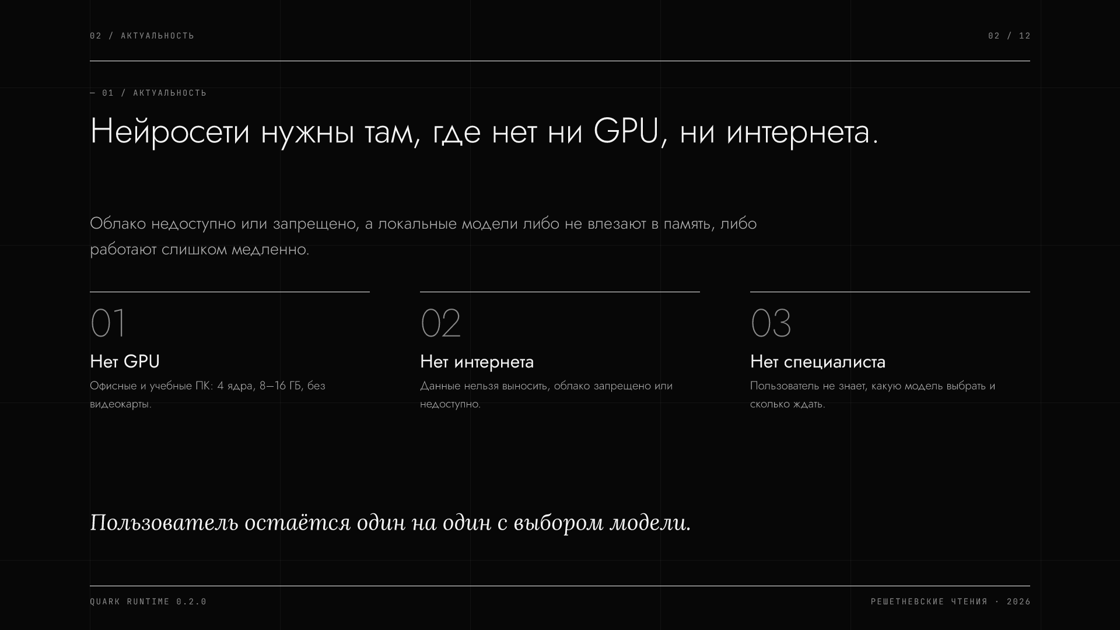
Notes:
2. Актуальность — 1 минута
Нейросети сейчас нужны не только в лабораториях. Они нужны в школе, в офисе, в библиотеке, на производстве.
Но на практике есть три ограничения.
Первое — железо. Часто стоят обычные компьютеры: четыре ядра, 8–16 гигабайт памяти, без видеокарты. Это машины 2012–2015 годов, и их не заменят завтра.
Второе — интернет и данные. Облачные сервисы либо недоступны, либо запрещены, потому что документы нельзя выносить за пределы организации.
Третье — человек. Пользователь не специалист. Он не знает, какая модель влезет в память, сколько будет думать и чем отличается 4B от 8B. В итоге он скачивает несколько гигабайт, ничего не работает, и он бросает это дело.
Получается разрыв: нейросеть нужна, а запустить её на конкретной машине некому.

Slide 3
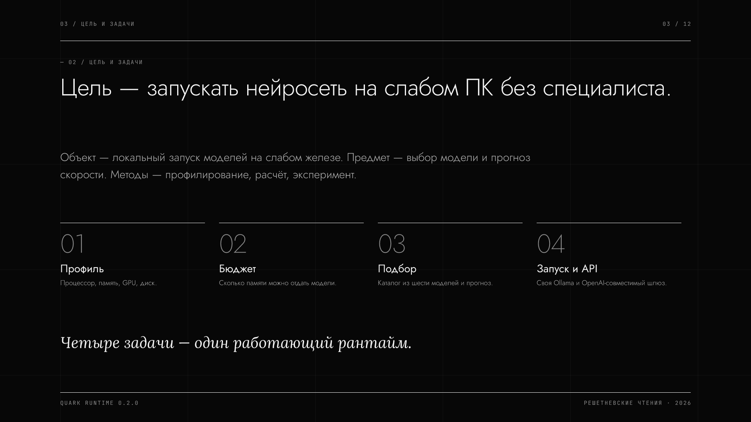
Notes:
3. Цель и задачи — 1 минута
Цель работы — сделать так, чтобы обычный пользователь на слабом компьютере мог запустить нейросеть и не разбираться в ней.
Объект исследования — локальный запуск нейросетей на слабом железе. Предмет — выбор модели и прогноз скорости. Методы — профилирование компьютера, расчётная оценка и экспериментальный замер.
Для этого нужно было решить четыре задачи.
Первая — научиться определять, что за компьютер: процессор, память, видеокарта, диск. Без этого нельзя понять, что вообще можно запустить.
Вторая — считать, сколько памяти можно отдать модели, чтобы не завис Windows. Это не «сколько свободно», а «сколько можно забрать безопасно».
Третья — подбирать модель и заранее говорить, с какой скоростью она будет работать. Чтобы пользователь не скачивал пять гигабайт наугад.
Четвёртая — запускать движок и давать другим программам удобный способ с ним общаться.

Slide 4
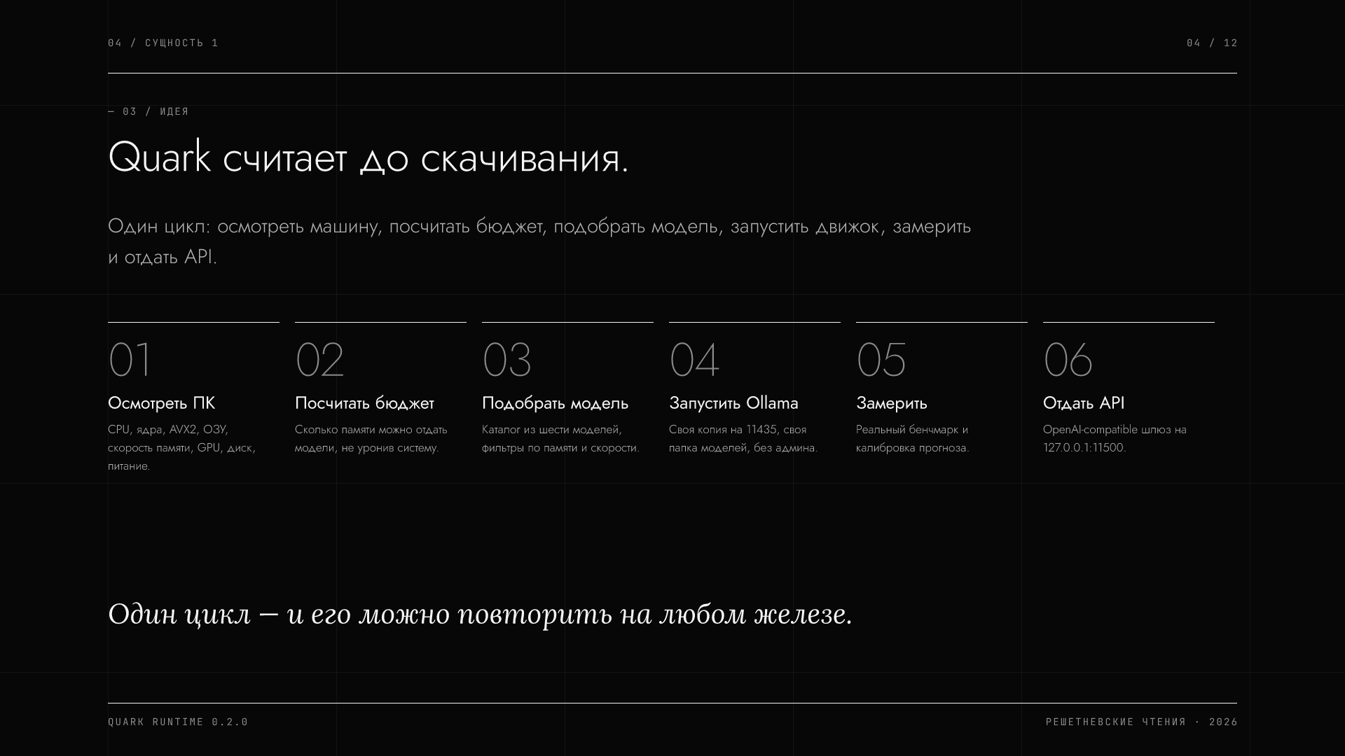
Notes:
4. Сущность 1: идея — 1 минута
Идея работы — не заставлять пользователя разбираться, а сделать цикл автоматическим.
Quark проходит шесть шагов.
Первый — осмотреть компьютер: процессор, ядра, память, видеокарту, диск.
Второй — посчитать бюджет памяти: сколько можно отдать модели, не уронив систему.
Третий — подобрать модель из каталога: не самую умную, а самую умную из тех, что реально работают.
Четвёртый — запустить движок. Quark поднимает свою копию Ollama — это движок для нейросетей.
Пятый — замерить реальную скорость и откалибровать прогноз.
Шестой — отдать API, чтобы с программой могли работать другие инструменты.
Ключевой принцип: считать до скачивания. Пользователь должен увидеть рекомендацию и скорость раньше, чем начнётся загрузка.

Slide 5
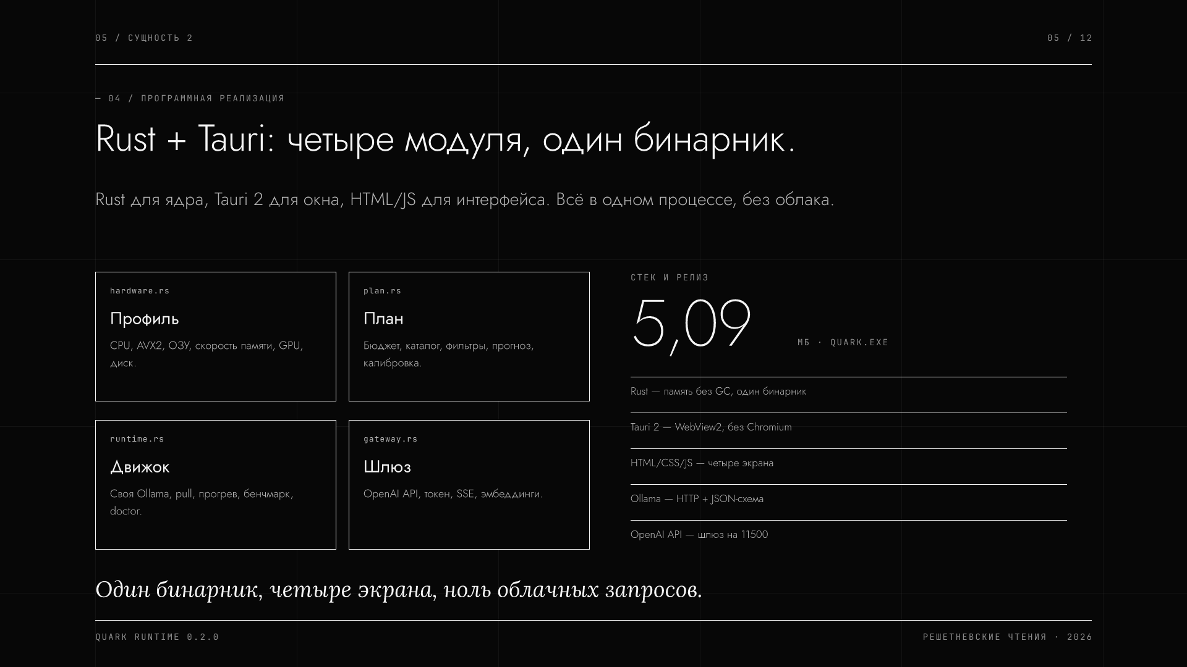
Notes:
5. Сущность 2: программная реализация — 2 минуты
Реализация — Rust и Tauri 2.
Rust — язык системного уровня. В нём нет сборщика мусора: память освобождается предсказуемо, без пауз. Для рантайма это важно: мы работаем с процессами, файлами, HTTP и большими объёмами данных. Rust даёт скорость и безопасность памяти, а на выходе — один бинарник.
Tauri 2 — оболочка для окна. Она использует системный WebView2, который уже есть в Windows, и не тащит за собой Chromium. Поэтому приложение весит около 5 мегабайт, а не 100+.
Почему не Python или Electron? Python требует интерпретатор и зависимости. Electron тащит Chromium. Rust и Tauri дают один бинарник, нативный доступ к Windows и маленький размер.
Внутри четыре модуля.
hardware.rs — диагностика: процессор, память, видеокарта, диск и питание.
plan.rs — планировщик: бюджет памяти, каталог моделей, фильтры и прогноз скорости.
runtime.rs — запуск: своя Ollama на 11435, скачивание, прогрев, бенчмарк и диагностика.
gateway.rs — API: OpenAI-совместимый шлюз на 11500, токен и стриминг.
Сбоку — llm.rs с HTTP-контрактом, policy.rs с настройками, main.rs с CLI, окном и треем, и интерфейс на HTML/CSS/JS.
Сборка — Cargo, release-профиль. На выходе один бинарник, портативный zip и установщик без прав администратора. При выходе Quark старается завершить свой движок, чтобы не оставлять его в памяти.

Slide 6
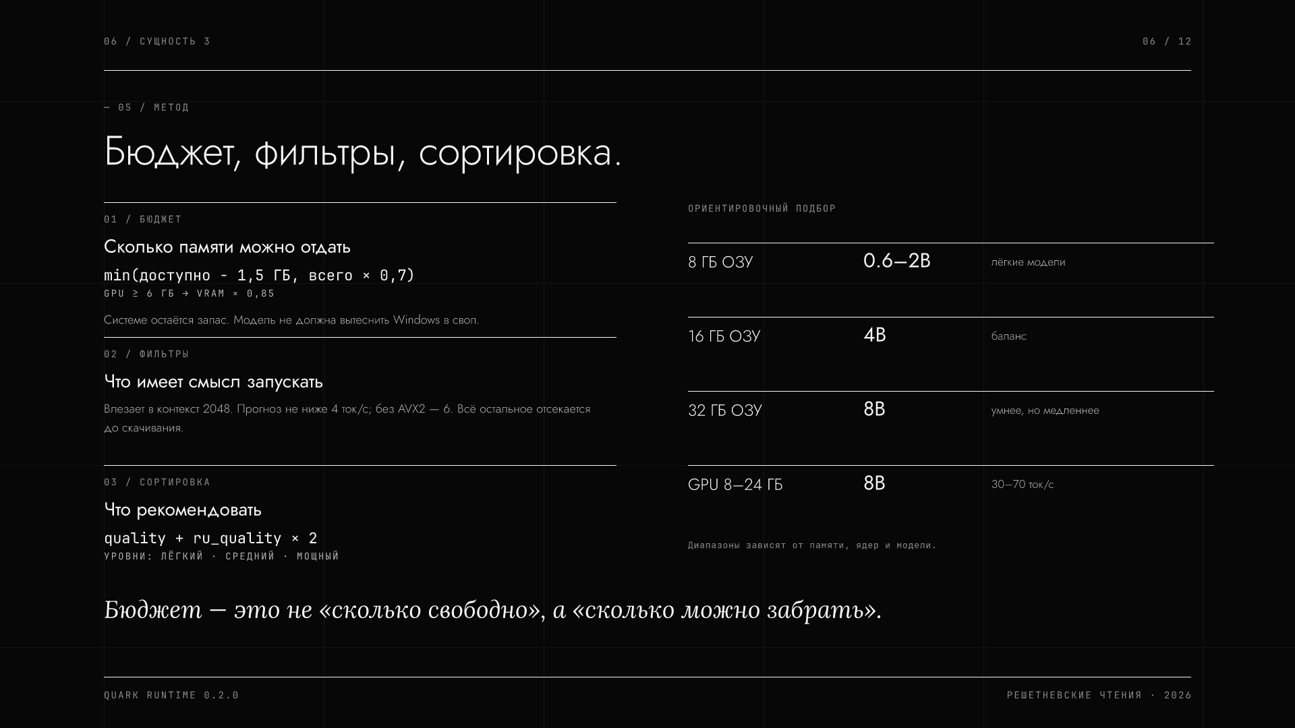
Notes:
6. Сущность 3: метод — 1,5 минуты
При выборе модели есть два ограничения: память и скорость.
Память. На компьютере может быть 8, 16 или 32 гигабайта, но часть уже занята Windows и браузером. Quark оставляет запас в 1,5 гигабайта и берёт не больше 70% от всей памяти. Это и есть бюджет модели.
Если есть видеокарта от 6 гигабайт, Quark считает по видеопамяти, с коэффициентом 0,85. Видеопамять быстрее, поэтому модели на GPU работают лучше.
Скорость. Модель должна выдавать хотя бы несколько токенов в секунду. Токен — это кусочек слова; по-простому, скорость ответа. Если модель выдаёт меньше четырёх токенов в секунду, человек просто не будет ждать. На процессоре без AVX2 порог выше — шесть токенов.
Дальше Quark перебирает шесть моделей и показывает: какая подходит, какая быстрее, какая умнее — и почему остальные не подходят.
Ориентиры такие. На 8 гигабайтах ОЗУ имеет смысл смотреть модели 0.6–2B. На 16 гигабайтах — 4B. На 32 гигабайтах — 8B. Если есть видеокарта на 8–24 гигабайта, 8B уже может давать десятки токенов в секунду.
В каталоге Qwen3 0.6, 1.7 и 4B, Gemma2 2B, Llama3.2 3B и Llama3.1 8B. Чем больше параметров, тем модель умнее, но тем больше памяти и ниже скорость. «4B» — это примерно 4 миллиарда параметров.
На типичном процессоре 2012–2015 годов 4B даёт примерно 5–7 токенов в секунду, 8B — 2–4. Формально 8B работает, практически — ждать долго. Поэтому рекомендация — не «самая умная модель», а самая умная из тех, что реально работают.
Модели сжаты до 4 бит, Q4_K_M. Поэтому 4B занимает около 2,5–3,5 гигабайта, а не 8–16. Качество немного ниже, но для слабого железа это разумный компромисс.

Slide 7
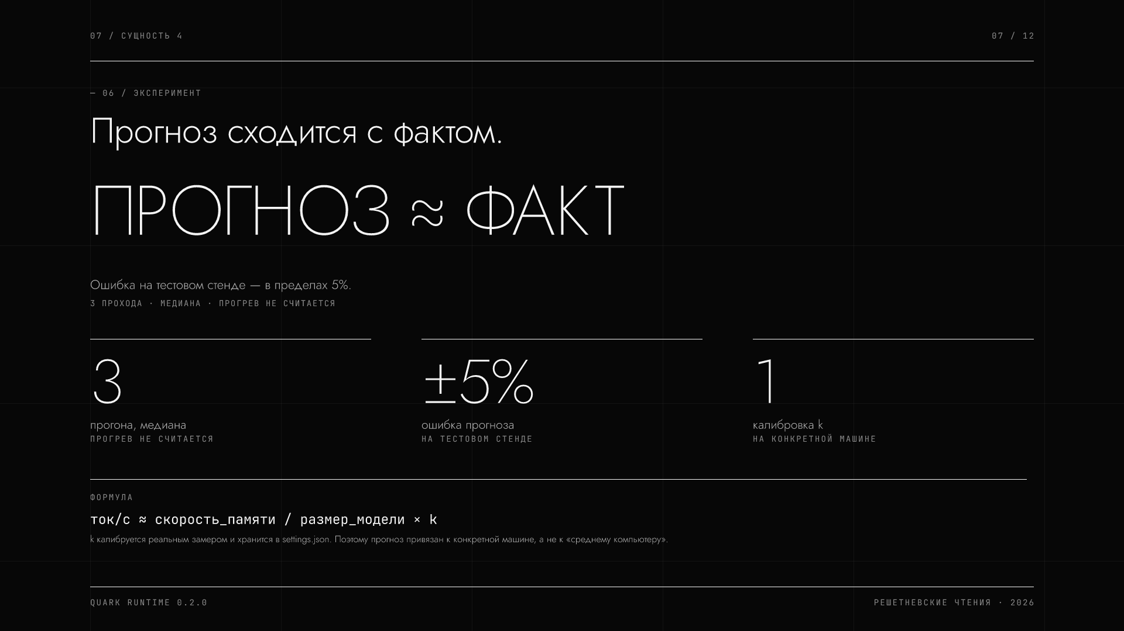
Notes:
7. Сущность 4: эксперимент — 1 минута
Самое важное — Quark умеет предсказывать скорость до скачивания.
Эксперимент заключался в том, чтобы сравнить прогноз с реальным замером.
Прогноз считается по простой формуле: скорость памяти делится на размер модели и умножается на коэффициент. Коэффициент калибруется на конкретном компьютере, поэтому прогноз не «средний по больнице», а для этой машины.
Замер — это отдельный бенчмарк. Он делает три прохода, считает медиану и не учитывает прогрев. Перед замером Quark сам выгружает модели, иначе память занижается и результат получается неправильным.
На тестовом стенде прогноз и факт сходятся в пределах 5%. Это не обещание точности до десятых, а инженерная оценка: она нужна, чтобы не скачивать модель наугад.
Есть ещё показатель prefill — это скорость чтения вопроса. На слабом CPU она ниже, поэтому длинные документы не отправляются целиком: из них выбирается выдержка. Именно поэтому вопрос по документу занимает секунды, а не минуты.

Slide 8
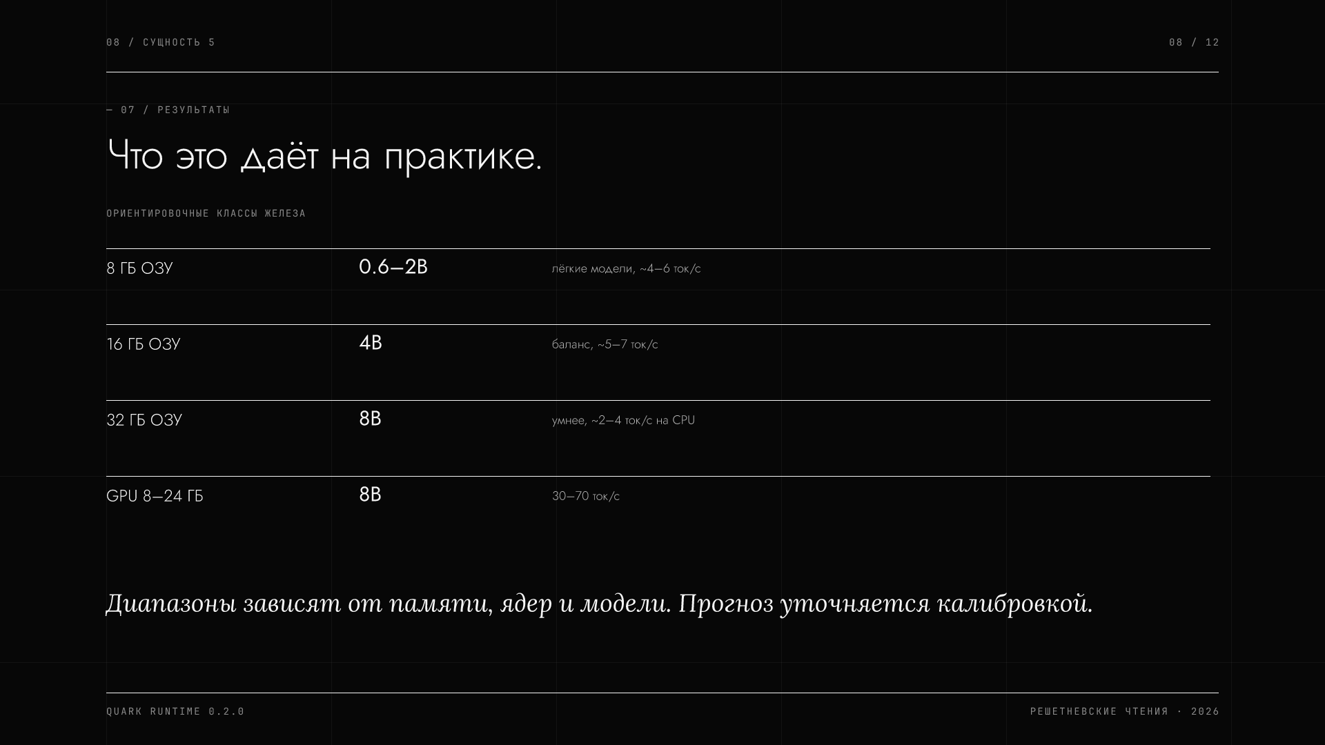
Notes:
8. Сущность 5: результаты — 1 минута
Что это даёт на практике.
На 8 гигабайтах ОЗУ работают лёгкие модели 0.6–2B. На 16 гигабайтах — 4B. На 32 гигабайтах — 8B. Если есть GPU на 8–24 гигабайта, 8B даёт десятки токенов в секунду.
4B на CPU примерно в два раза быстрее 8B. GPU даёт кратный выигрыш — обычно в 5–10 раз. Это честный ответ на вопрос, стоит ли обновлять железо.
Приложение занимает около 5 мегабайт. И ни одного облачного запроса.
То есть программа полезна не «в теории», а на слабой машине, которую не заменят завтра.

Slide 9
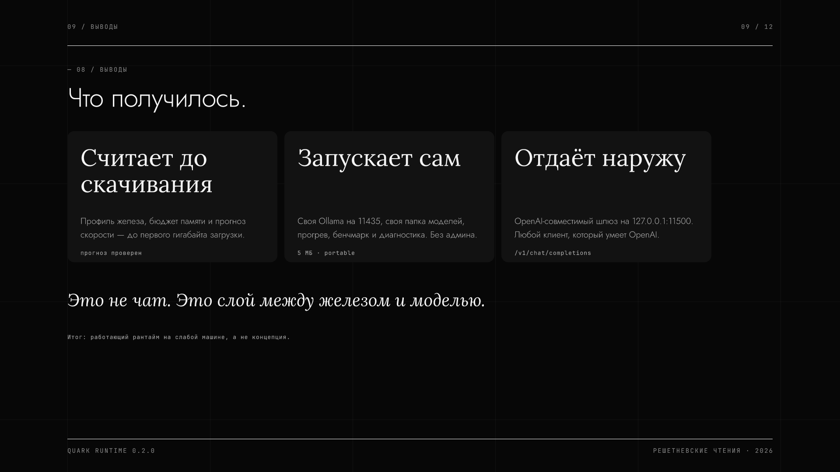
Notes:
9. Выводы — 45 секунд
Что получилось.
Первое: программа считает до скачивания. Пользователь сразу видит, какая модель подойдёт и с какой скоростью будет работать.
Второе: она сама запускает движок. Не нужно вручную ставить Ollama, разбираться с портами и папками.
Третье: ей можно пользоваться из других программ через обычный API. Подключается всё, что умеет OpenAI: чат-клиенты, редакторы, скрипты.
Ограничения: пока нет NSIS-установщика, экрана настроек и менеджера моделей. Авто-даунгрейд модели пока только предупреждает, без автопереключения.
Итог: это работающий рантайм на слабой машине, а не концепция.

Slide 10
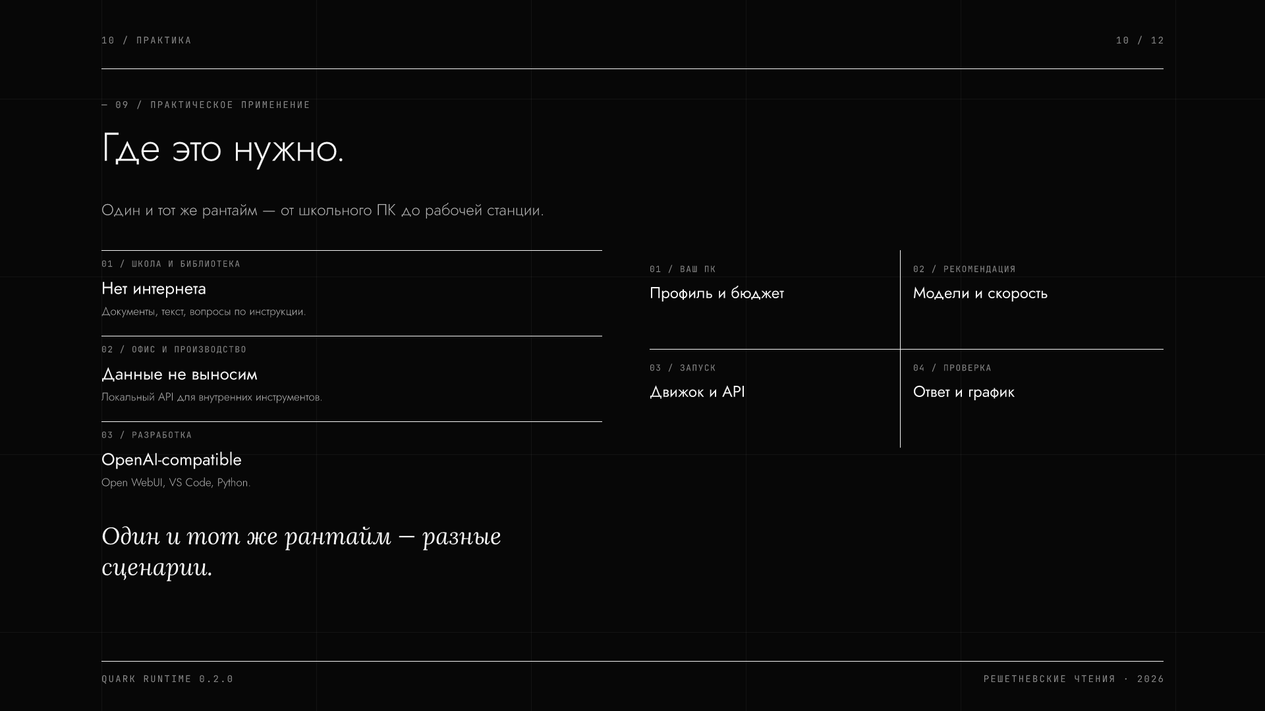
Notes:
10. Практическое применение — 1 минута
Где это нужно.
Школы и библиотеки. Старые компьютеры, часто без интернета. Нужно объяснить текст, помочь с документом, ответить на вопрос по инструкции. Quark поднимает локальную модель и не отправляет данные наружу.
Офис и производство. Данные нельзя выносить. Нужен локальный API для внутренних инструментов: поиск по документам, подсказки, обработка текста.
Разработка. API совместим с OpenAI: /v1/models, /v1/chat/completions, /v1/embeddings. Подключается Open WebUI, VS Code, Python. Меняется только адрес — вместо облака локальный порт.
На слайде — три сценария и четыре экрана интерфейса: «Ваш ПК», «Рекомендация», «Запуск», «Проверка». Один и тот же рантайм — от школьного ПК до рабочей станции.

Slide 11
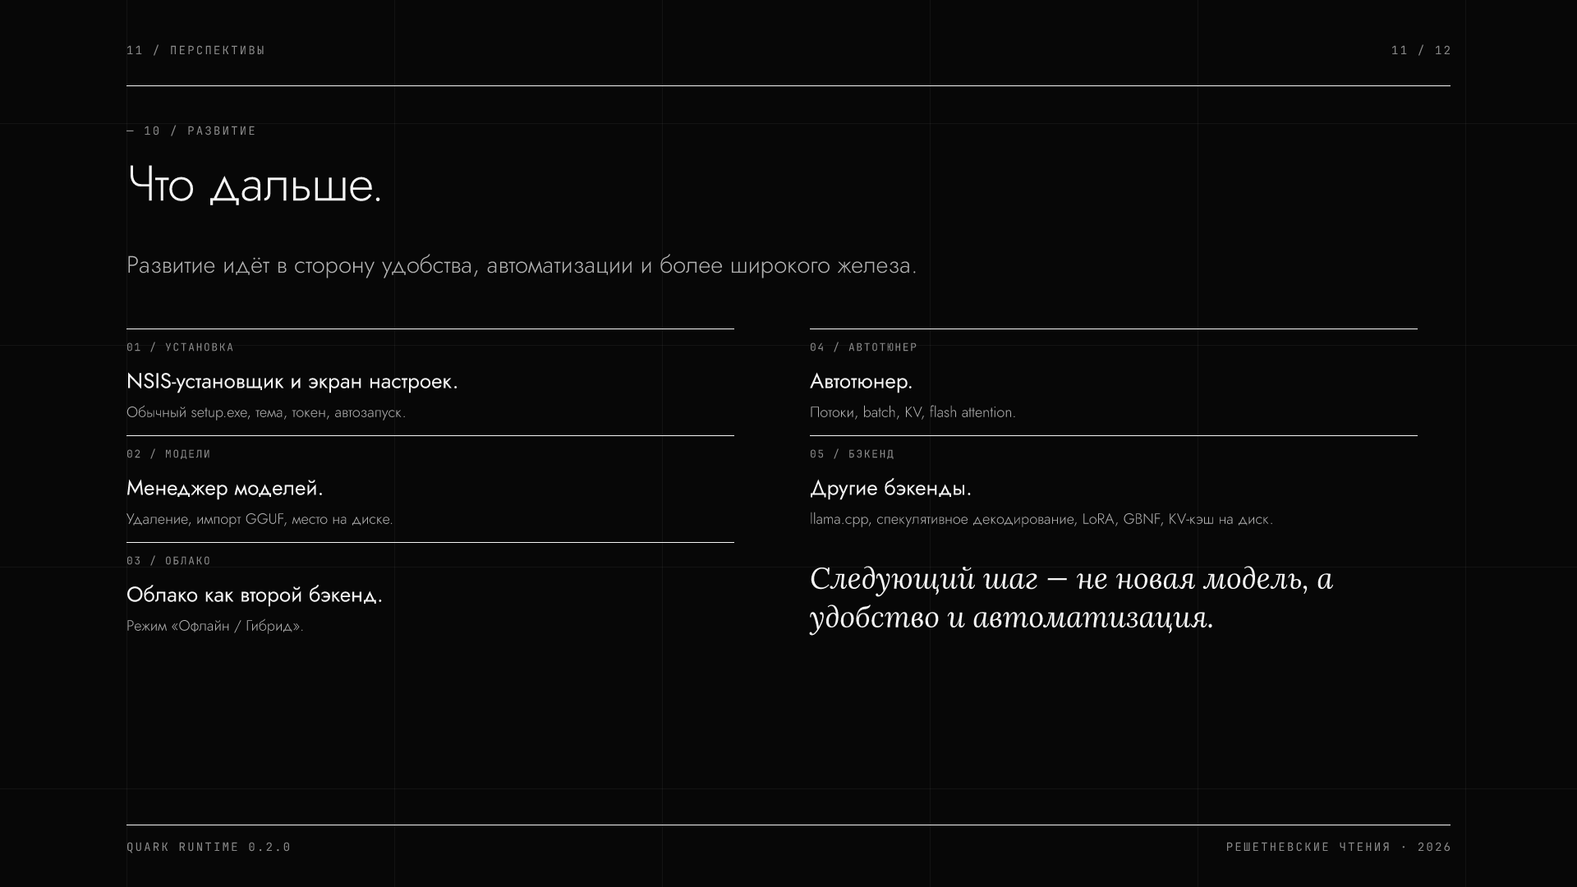
Notes:
11. Перспективы — 1 минута
Что дальше.
Первое — установка и настройка. Нужен нормальный NSIS-установщик setup.exe и экран настроек: модель, режим, тема, токен, автозапуск.
Второе — менеджер моделей. Удаление, импорт GGUF, контроль места на диске. Сейчас каталог зашит в код; в планах — models.json и чтение данных из /api/show.
Третье — облако как второй бэкенд. Режим «Офлайн / Гибрид»: слабая модель локально, сильная — в облаке, если оно разрешено.
Четвёртое — автотюнер. Потоки, batch, KV-кэш, flash attention. Чтобы программа сама подбирала параметры под железо.
Пятое — другие бэкенды и оптимизации: llama.cpp, спекулятивное декодирование, LoRA, своя GBNF-грамматика, сохранение KV-кэша на диск.
Шестое — полная лестница авто-деградации: сейчас монитор только предупреждает, а должен сам переключать модель.
Следующий шаг — не новая модель, а удобство и автоматизация.

Slide 12
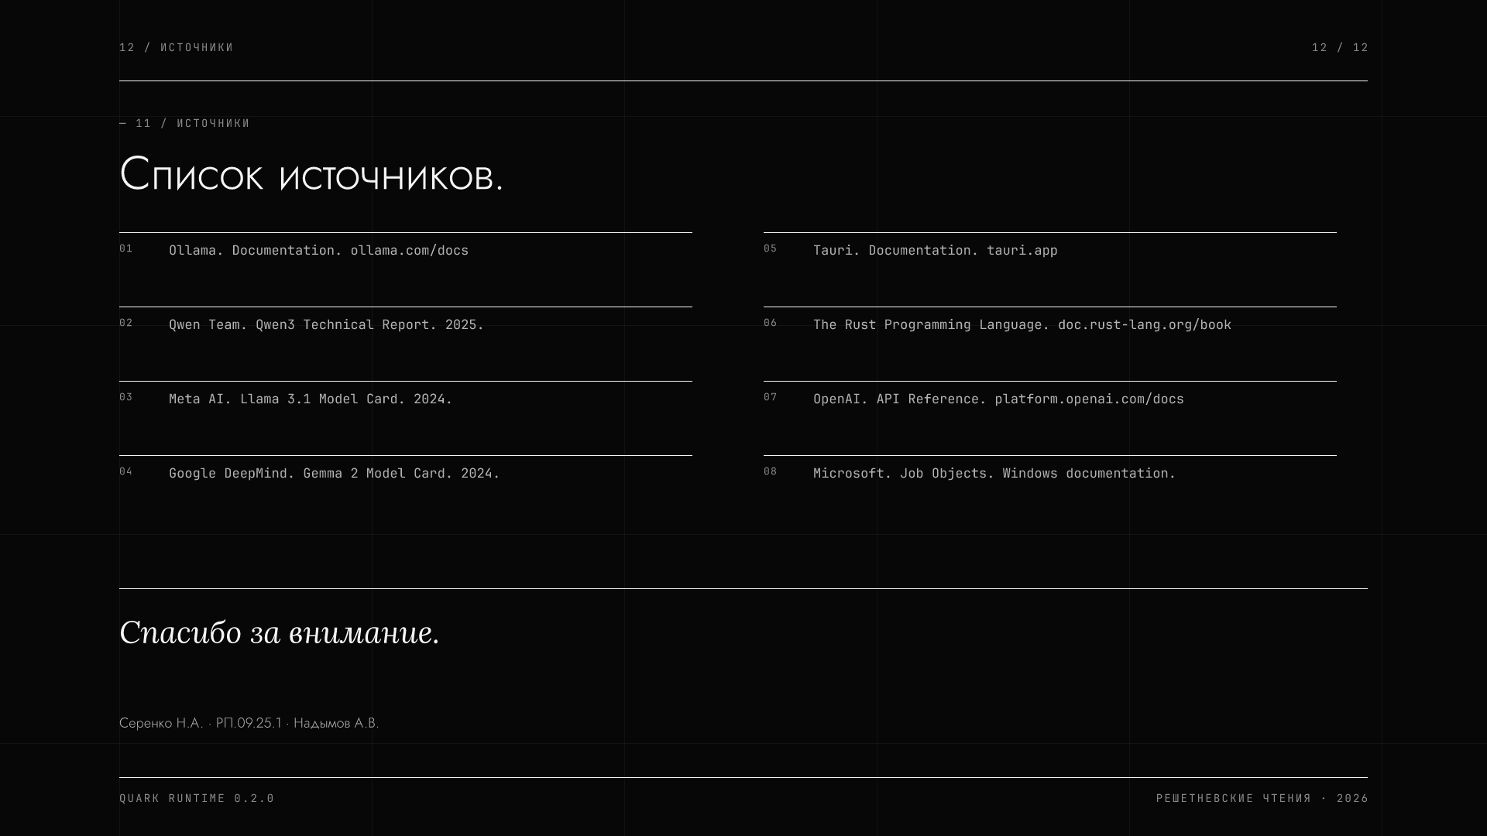
Notes:
12. Список источников — 15 секунд
В работе использованы документация Ollama, технические отчёты Qwen3, Llama 3.1 и Gemma 2, документация Tauri и Rust, справочник OpenAI API и документация Windows Job Objects.
Спасибо за внимание. Готов ответить на вопросы.
---

